Slide 1
GIT详解
10 March 2016

Slide 2
多人协作
标签管理

Slide 3
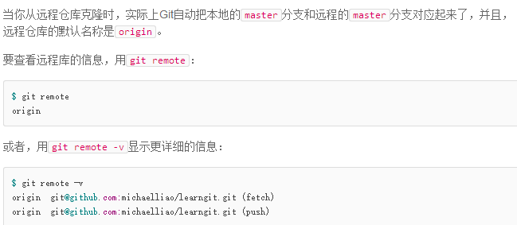
多人协作

Slide 4


Slide 5
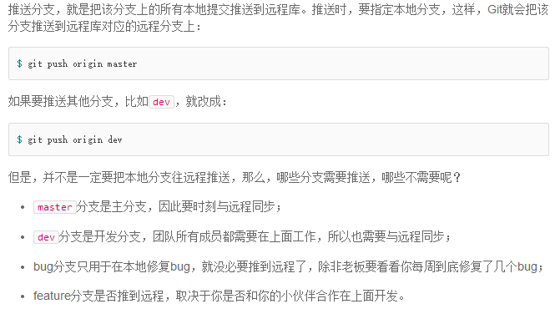
推送分支

Slide 6
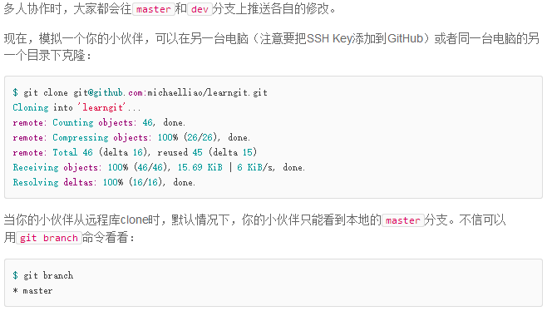
抓取分支

Slide 7



Slide 8
